Slide 1

Sistema de gestión de entradas para eventos deportivos basado en microservicios
Johanna Maritza Gutiérrez Tabango
Tutora: Silvana Abigail Yacchirema Chicaiza
Examen complexivo · Componente práctico · Octubre de 2026
Notes:
Saludo y presentación (20 s). "Buenos días. Voy a presentar el sistema de gestión de entradas para eventos deportivos, construido con una arquitectura de microservicios." Ir directo al problema.

Slide 2
El problema: vender un asiento una sola vez
Cuando miles de aficionados compran al mismo tiempo, el sistema decide quién se queda con cada asiento
1
2
3
Doble venta
Asientos bloqueados
Sin control del aforo
Dos personas confirman el mismo asiento en el mismo instante y el sistema se lo vende a las dos.
Una reserva que nunca se completa retiene asientos que otros aficionados sí querían comprar.
Sin registro por localidad, el organizador no conoce la ocupación real del escenario ni controla el ingreso.
Pregunta que guía el trabajo: ¿cómo garantizar la integridad de la venta cuando la demanda se concentra en pocos minutos, en estadios y coliseos?
Notes:
1 min. Partidos de alta demanda: la venta se concentra en minutos. Tres riesgos: doble venta (el más grave), asientos retenidos por compras abandonadas y falta de control del aforo. Todo el sistema está diseñado alrededor del riesgo 1.

Slide 3
Objetivos
Objetivo general: diseñar y desarrollar un sistema de gestión de entradas basado en microservicios, con principios de UX/UI [4]
1
Capa de datos
2
Microservicios
3
Administración
Modelo ER, scripts SQL, semillas y ORM con integridad referencial
Una base de datos por servicio, API REST y autenticación JWT
Usuarios, escenarios, secciones y partidos con control por roles
4
Reserva y QR
5
Reportes
6
Validación
Mapa gráfico, reglas de negocio y tickets con QR único
Individuales y generales, con filtros e indicadores
Pruebas de BD, API, concurrencia y accesibilidad
Notes:
1,5 min. Leer el objetivo general en una frase. Los seis específicos siguen los bloques del enunciado. Decir: "cada uno tiene una conclusión con evidencia, que voy a mostrar al final".

Slide 4
Alcance: tres perfiles con permisos separados
Visitante
Cliente
Administrador
Consulta partidos
Ve la disponibilidad de asientos
Reserva hasta 6 entradas por partido
10 minutos para confirmar
Entradas en PDF con QR único
Cancela hasta 24 h antes
Estadios, coliseos, secciones y partidos
Usuarios, roles y parámetros del negocio
Reportes e indicadores
Control de acceso con QR
No puede reservar (segregación de funciones)
Fuera del alcance: pasarela de pagos, aplicación móvil, despliegue en la nube y eventos fuera de Ecuador.
Notes:
1 min. Tres perfiles. Recalcar la segregación de funciones: el administrador gestiona pero no compra. Ser explícita con lo que NO incluye: el pago se da por hecho al confirmar.

Slide 5
Metodología: Scrum adaptado en 5 sprints
Del 17 al 26 de octubre · base de datos → backend → frontend → cierre
Sprints
47
0
Base de datos y entorno
historias de usuario
1
Partidos y autenticación
166
2
Reservas
puntos de historia
3
Frontend
90 %
4
Pruebas, documentación y entrega
completado
8 historias surgieron al probar (HU-40 a HU-47)
Notes:
1,5 min. Scrum adaptado: asumí los tres roles. Orden: base de datos primero (ahí está la garantía de la doble venta), luego backend (reglas en el servidor) y al final el frontend. Ocho historias nacieron al probar: inspección y adaptación de Scrum.

Slide 6
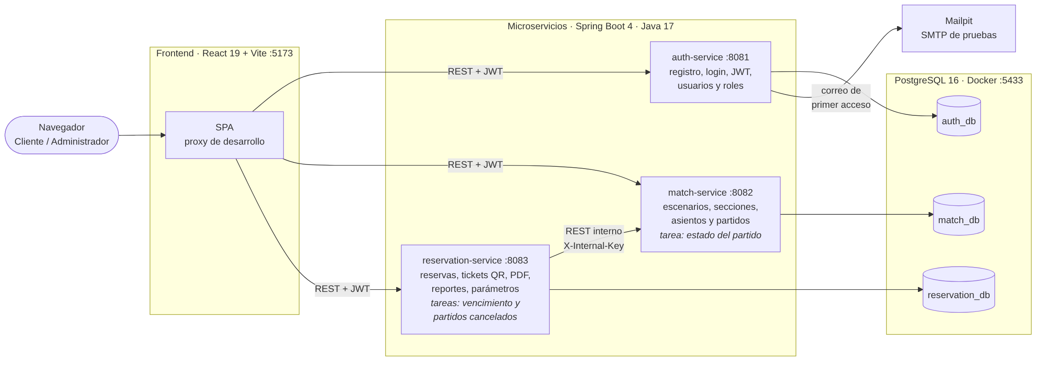
Arquitectura: tres microservicios, una base de datos cada uno
REST + JWT
Cada servicio valida el token por su cuenta
Sin llaves foráneas entre bases
Los ids se validan por REST con X-Internal-Key
Degradación
Si un servicio cae, los demás siguen respondiendo
Notes:
2 min. Recorrer el diagrama de izquierda a derecha. auth emite el JWT; match gestiona escenarios y partidos; reservation es el que más carga recibe y se puede escalar solo. Reservas llama a partidos por REST con clave interna. Costo de una base por servicio: no hay JOIN ni FK entre bases; se compone por API.

Slide 7
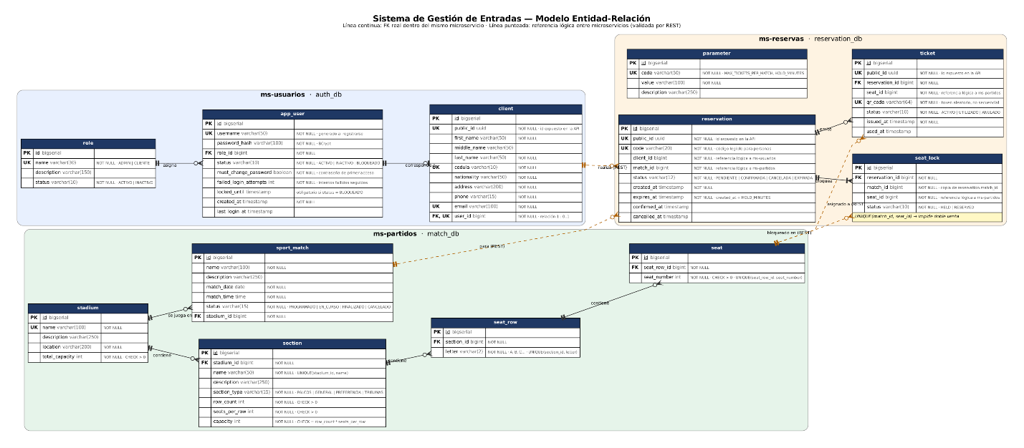
Modelo de datos: la garantía está en la base
12 tablas · 3 bases
auth_db, match_db y reservation_db
UNIQUE(match_id, seat_id)
Un asiento solo puede estar tomado una vez por partido
Id interno + UUID público
Las URL no revelan ni permiten adivinar registros (anti-IDOR)
Semillas realistas
5 estadios y 1 coliseo · 44 440 asientos · 120 pruebas SQL
Notes:
1,5 min. Señalar seat_lock y su restricción UNIQUE: es la garantía final contra la doble venta, aunque haya varias instancias del servicio. El estado del asiento depende del partido, no del asiento. UUID público para no exponer ids secuenciales.

Slide 8
Reglas de negocio y el mecanismo que las garantiza
Regla | Mecanismo | Respuesta
Un asiento no se vende dos veces | Consulta previa + bloqueo pesimista + UNIQUE | 409
Máximo 6 entradas por cliente y partido | Parámetro MAX_TICKETS_PER_MATCH | 422
10 minutos para confirmar | HOLD_MINUTES + tarea de vencimiento | EXPIRADA
Venta cierra 10 min tras el inicio | Hora del partido, no su estado | 422
Cancelar hasta 24 h antes | Parámetro CANCEL_DEADLINE_HOURS | 422
Partido cancelado | Tarea que cancela reservas y anula entradas | ANULADA
Cada QR se usa una sola vez | Validación con bloqueo pesimista | YA_UTILIZADA
Los valores son parámetros que el administrador ajusta dentro de rangos permitidos.
Notes:
1,5 min. Explicar la primera fila con detalle: la consulta previa da un mensaje claro, pero no basta (condición de carrera); la base de datos es la garantía. Las reglas de tiempo usan la hora del partido: si el admin se olvida de cambiar el estado, la venta igual se cierra.

Slide 9
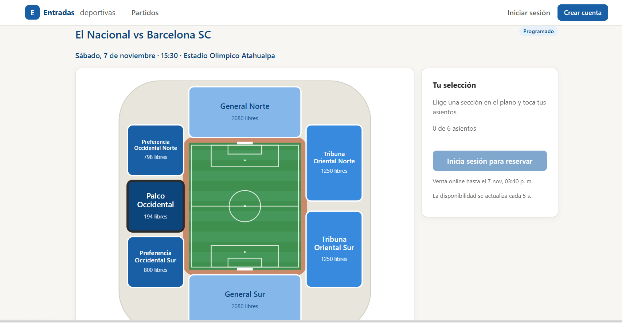
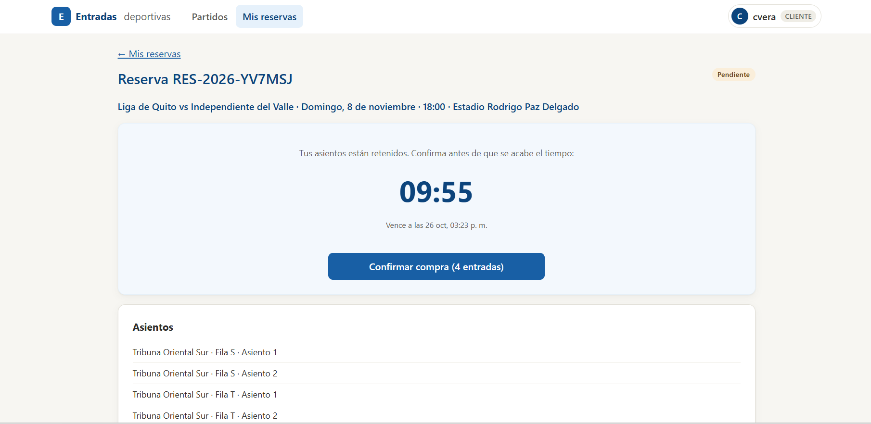
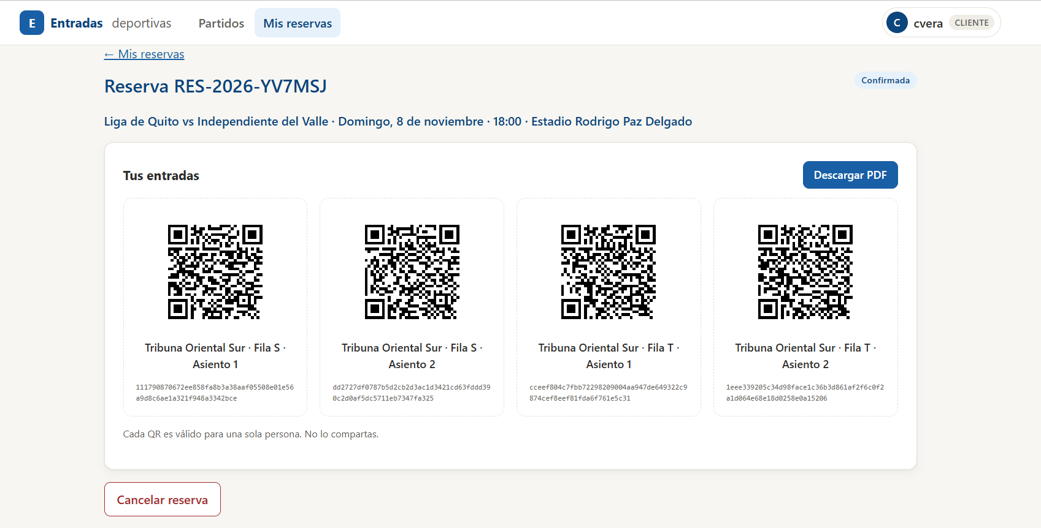
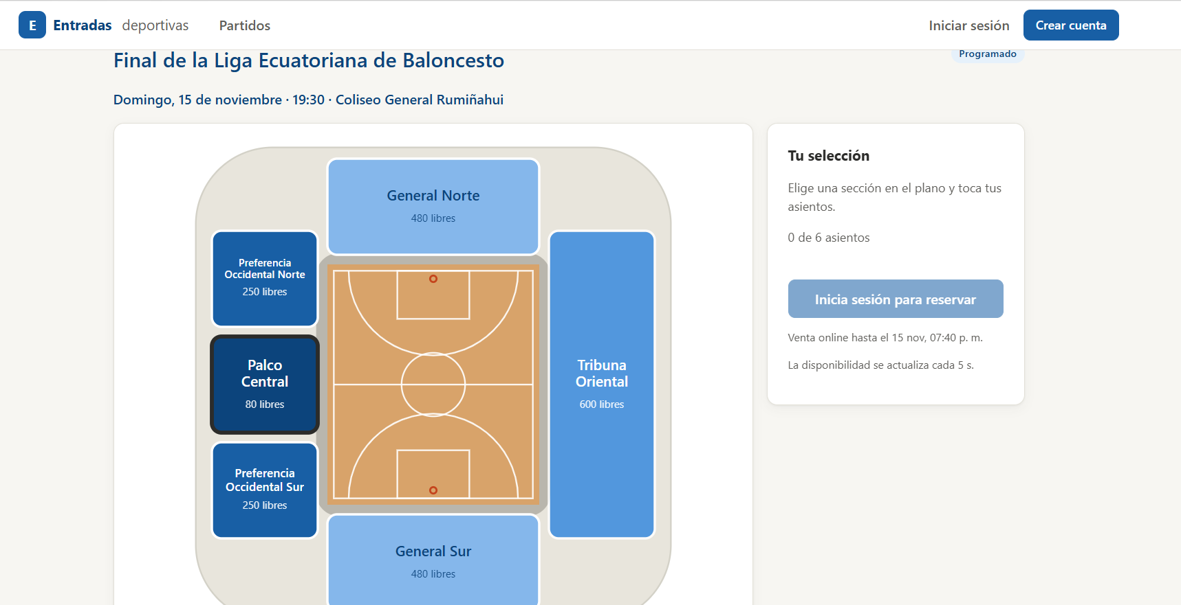
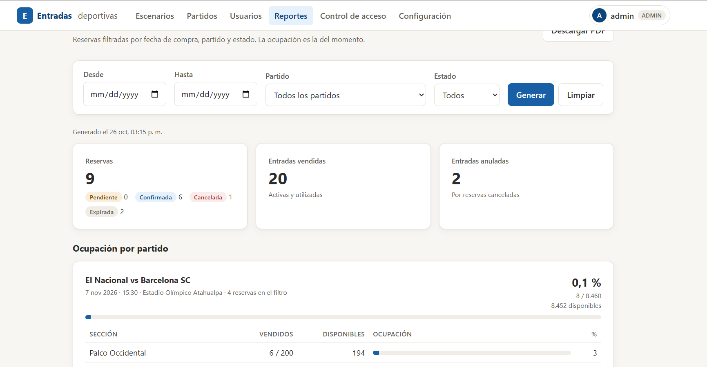
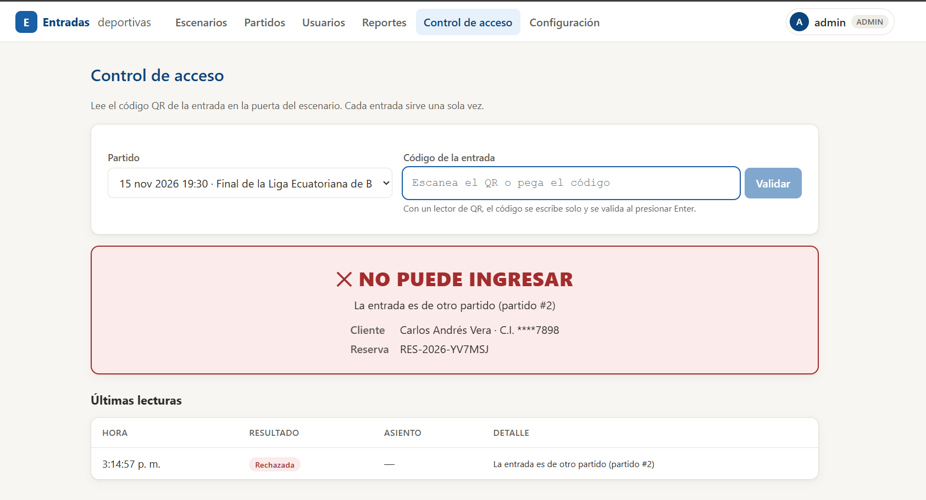
Demostración: de la reserva al ingreso
1
Elegir asientos en el mapa
2
Reservar: 10 min para confirmar
3
Confirmar y descargar las entradas
4
El administrador valida el QR
5
Segundo intento: YA_UTILIZADA
Notes:
4 min. DEMO EN VIVO con mlopez/cvera y admin. Orden: mapa de estadio → reservar 2 asientos → mostrar la cuenta regresiva → confirmar → PDF con QR → entrar como admin → Control de acceso: pegar el código → VALIDA → pegarlo otra vez → YA_UTILIZADA. Si falla la red o un servicio, usar estas capturas como respaldo. Opcional: mostrar el coliseo y el reporte con indicadores.

Slide 10
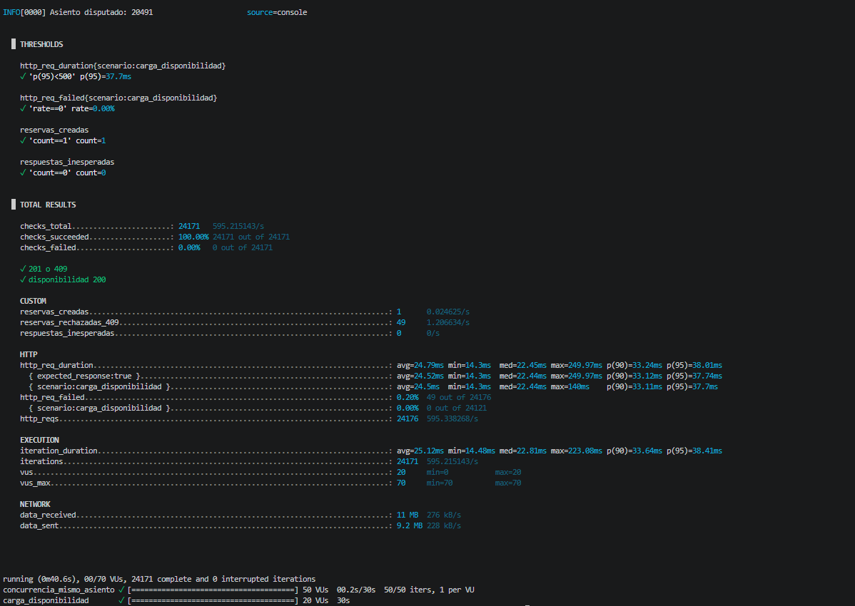
Validación por capas: los resultados
Se priorizó donde está el riesgo: base de datos, API y concurrencia
120/120
5/5
1 de 50
100
pruebas de base de datos aprobadas
flujo E2E de la API en Apidog
usuarios obtuvo el asiento disputado (k6)
accesibilidad en Lighthouse
Carga de disponibilidad (k6)
20 usuarios durante 30 s: 24 121 solicitudes
p95 de 37,7 ms y 0 % de errores
Concurrencia
50 usuarios sobre el mismo asiento: 1 reserva creada y 49 rechazadas con 409
Notes:
2 min. La cifra clave es 1 de 50: es la prueba de que la restricción de unicidad funciona bajo concurrencia real. Si preguntan por el 0,20 % de http_req_failed en k6: son los 49 409 esperados, k6 cuenta todo 4xx como fallo. Las unitarias no se priorizaron: un mock no detecta un problema de concurrencia de la base; quedan como trabajo futuro.

Slide 11
13 defectos encontrados al probar
Casi todos eran reglas de negocio que el enunciado no detallaba
El sistema no permitía coliseos
→ Tipo de escenario ESTADIO o COLISEO
La venta seguía abierta con el partido en curso
→ Cierre automático 10 min tras el inicio
Un partido iniciado seguía PROGRAMADO
→ Estado automático según la hora
Partido cancelado sin anular entradas
→ Tarea que cancela reservas y anula entradas
El admin veía "Cliente #4"
→ Nombre del cliente desde auth-service
El contrato documentaba un endpoint inexistente
→ Edición de secciones implementada
Notes:
1,5 min. Esta es mi parte como QA: no me limité a los criterios de aceptación, probé el sistema como negocio. Ejemplo concreto: el contrato OpenAPI documentaba la edición de secciones y Apidog devolvió 404: incumplimiento de contrato. La lista completa está en la Tabla 6 del informe.

Slide 12
Decisiones técnicas y su costo
Decisión | Por qué | Costo asumido
Una base de datos por servicio | Desacoplamiento y escalado independiente [8] | Sin JOIN ni FK: composición por API
REST síncrono | La reserva necesita validar los asientos en el momento | Si match-service cae, no se reserva (503)
Bloqueo pesimista | Asiento muy disputado: el optimista reintentaría mucho [16] | Espera breve entre transacciones
JWT sin estado (HS256) | Ningún servicio consulta a auth en cada petición [12] | Un token sigue válido hasta 60 min
Polling cada 5 s | Simple y suficiente para este volumen | No garantiza disponibilidad: la base sí
Mejora identificada: mensajería asíncrona para eventos como la cancelación de un partido [10].
Notes:
1 min. Fórmula para cualquier pregunta: qué elegí, qué costo tiene y qué mejoraría. Microsoft recomienda comunicación asíncrona entre servicios internos; aquí se eligió REST a conciencia porque la reserva necesita respuesta inmediata.

Slide 13
Conclusiones y trabajo futuro
Conclusiones
La integridad de la venta la garantiza la base de datos, no la interfaz: 1 de 50 bajo concurrencia
Los microservicios desacoplan, pero obligan a componer datos y a manejar fallos parciales
Las reglas de tiempo deben depender de la hora del partido, no de que alguien cambie un estado
Probar desde el negocio encontró vacíos que los criterios de aceptación no cubrían
Trabajo futuro
Mensajería entre servicios
Refresh tokens y firma RS256
Duración del partido por deporte
Idempotencia al reservar
Pruebas unitarias e integración continua
Docker Compose, Grafana y pasarela de pagos
Notes:
1 min. Cerrar con la idea principal: la garantía está en la base de datos. Mencionar que el trabajo futuro sale de las limitaciones identificadas, no de cosas que faltaron por tiempo.

Slide 14
Gracias
Preguntas
github.com/JohaGutierrez11/sistema-entradas-deportivas
Notes:
Agradecer y abrir preguntas. Tener abierta la aplicación y Apidog por si piden ver algo.

